Slide 1
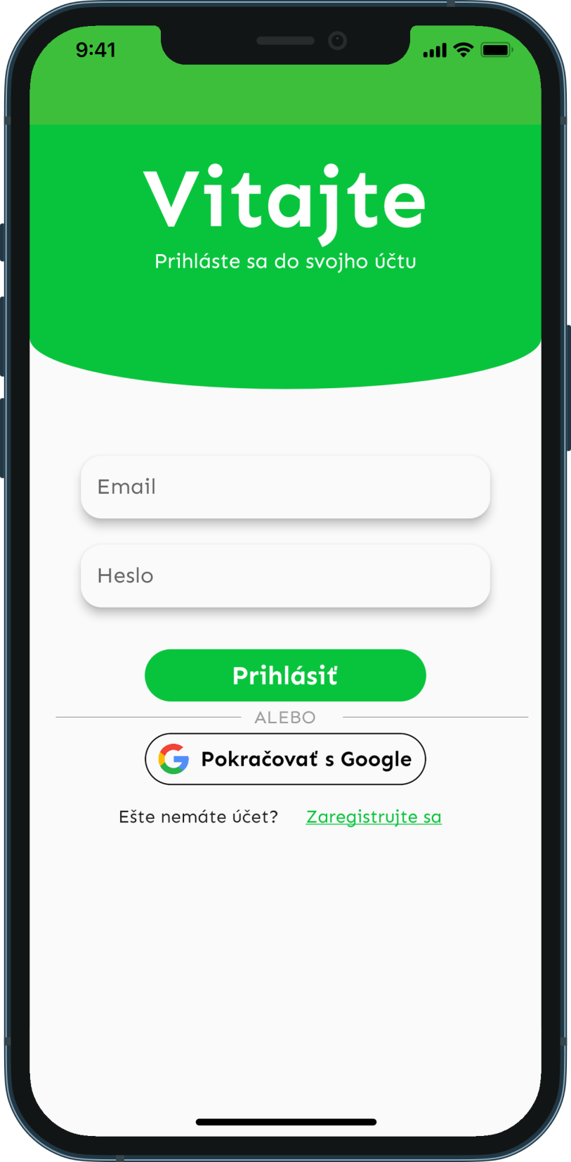
Mobilná aplikácia pre študentov SPŠE
Spojená škola, Komárňanská 28, Nové Zámky
o. z.
Stredná priemyselná škola elektrotechnická S. A. Jedlíka
Adam Hadar IV.AI 2022
Notes:
Dobrý deň väzená komisia, mojim projektom je Mobilná aplikácia pre študentov nasej školy

Slide 2
Ciele práce
Mobilná aplikácia
Pre študentov a učiteľov
Mapy školy
Navigácia
EduPage dáta
Dáta školskej jedálne
Notes:
Cieľom môjho projektu bolo vytvoriť funkčnú a praktickú aplikáciu pre študentov, ale aj učiteľov našej školy.
Aplikácia má obsahovať mapy školy ako aj navigáciu medzi triedami spojenú s dátami z EduPage a menu školskej jedálne.

Slide 3
Dôvod výberu témy
Mapy a navigácia Osobná skúsenosť
Prepojenie s EduPage Zmeny učební a suplovanie
Zobrazenie obedového menu Opýtanie sa spolužiakov
Notes:
Problematika hľadania učebni bola pre mňa ako študenta počas môjho štúdia častým problémom. Preto som hľadal spôsob ako tuto skutočnosť odstrániť.
Ako riešenie som do mojej aplikácie implementoval mapy a navigáciu medzi všetkými učebňami školy.
Pre pridanie prepojenia s EduPage som sa rozhodol pre to, aby používateľ, teda študent, nemusel používať dve aplikácie súčasne pre sledovanie zmien učební a podobne.
K týmto dvom funkcionalitám som sa rozhodol pridať aj obedové menu. Tento nápad som získal spýtaním sa študentov, čím by sa aplikácia ešte dala ešte vylepšiť.

Slide 4






Implementácia
Online kurz na Udemy
Oficiálna dokumentácia docs.flutter.dev
Hive
Figma
Git
VS Code
Notes:
Na vývoj používateľského rozhrania mojej mobilnej aplikácie som použil Framework flutter.
Flutter som sa naučil samostatne, a to hlavne za pomoci online kurzu zo stránky Udemy.
Ďalej som využil Firebase.
Hive – balíček pre lokálnu databázu na zariadení Figma – návrh aplikácie Git - Zálohovanie a verziovanie kódu, VScode- preferovaný editor

Slide 5

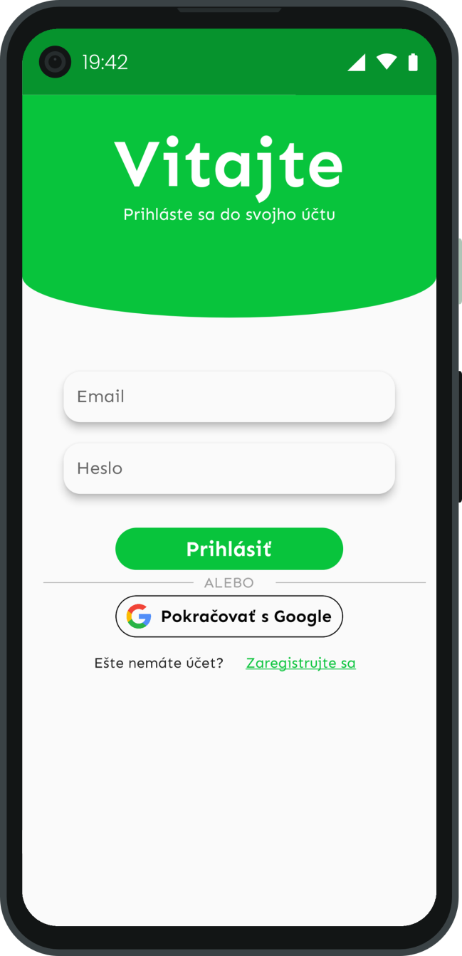
Nefunkcionálne požiadavky
Google Pixel 4a
iPhone 12 Pro Max
Notes:
Moja aplikácia je multiplatformová, čiže beží ako na IOS tak aj na zariadeniach s operačným systémom Android.

Slide 6

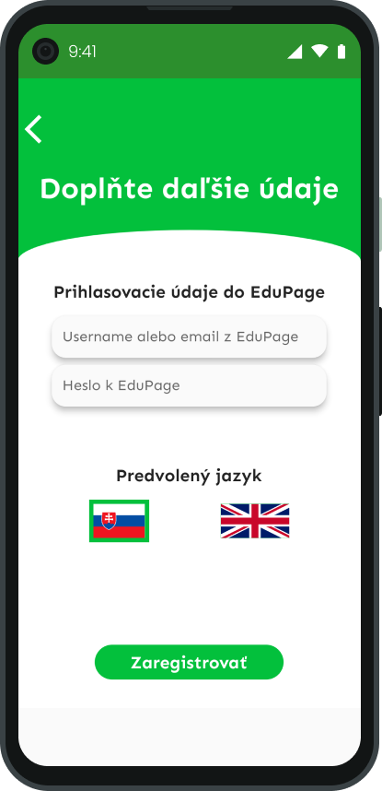
Prihlasovanie a registrácia
Firebase - Bezplatné, jednoduchá integrácia.
Firebase Authentification
Google Auth
Email a heslo
Unikátne UID
Cloud Firestore
Enkryptovanie hesla(AES)
Notes:
Na prihlasovanie, registrovanie ale aj databázové riešenie využívam služby Firebase.
Pre používanie Firebase som sa rozhodol hlave preto že bez potreby platenia poskytuje všetky funkcionality ktoré v mojom projekte potrebujem.
Registrácia a prihlasovanie je možné dvoma spôsobmi, pomocou emailu a hesla, a pomocou účtu Google.
Registrácia je rýchly proces, pri ktorom nový používateľ zadá svoje prihlasovacie údaje do EduPage a vyberie predvolený jazyk.
Následné prihlasovanie po zaregistrovaní spočíva už iba v stlačení jedného tlačidla.

Slide 7
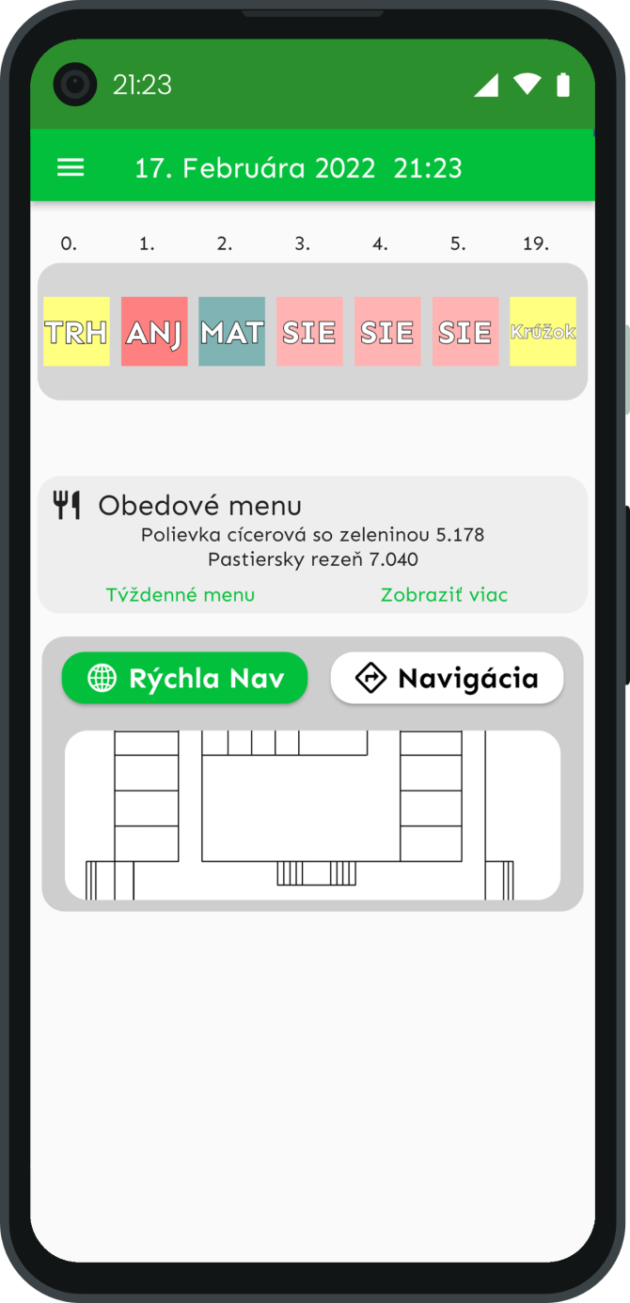
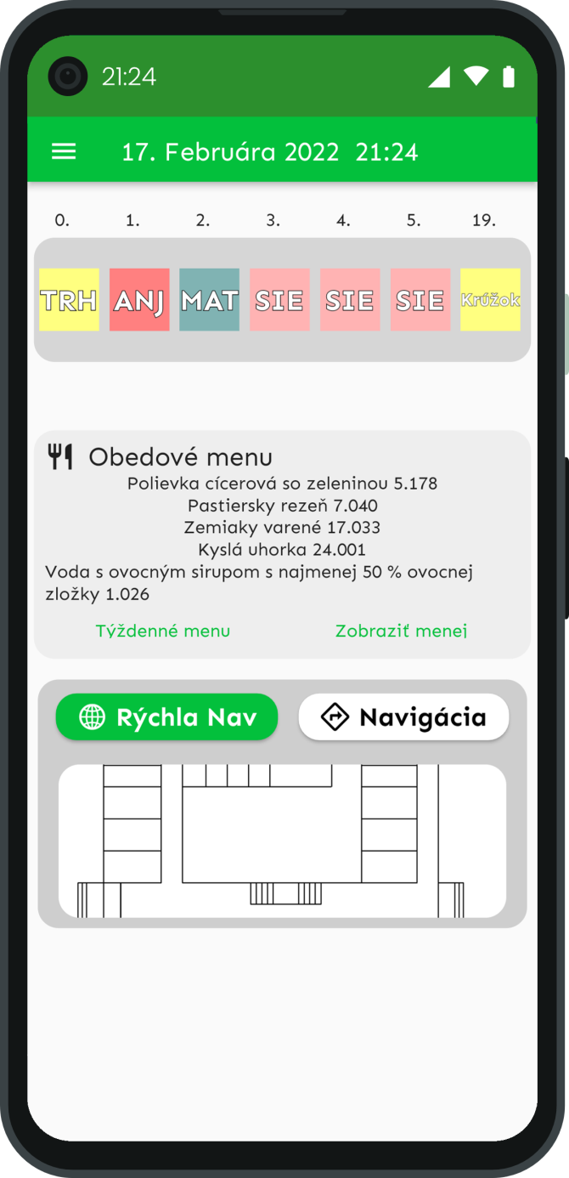
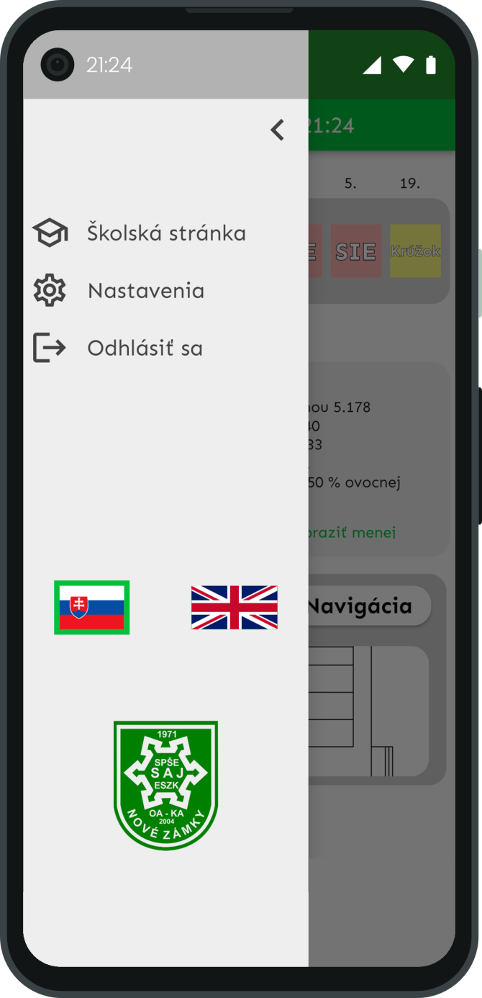
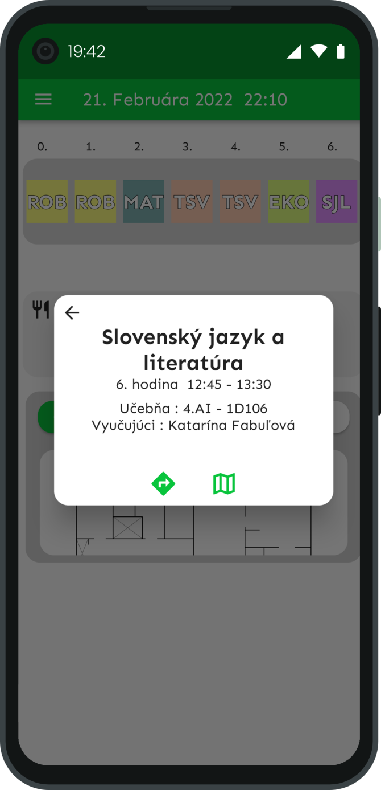
Domovská obrazovka
Notes:
Po úspešnom prihlásení sa používateľovi zobrazí domovská obrazovka
Skladá sa z troch hlavných časti:
Z Aktuálneho rozvrhu.
Z dnešného menu jedálne.
A z menu máp a navigácie.
Z domovskej obrazovky je prístupný aj Drawer.

Slide 8
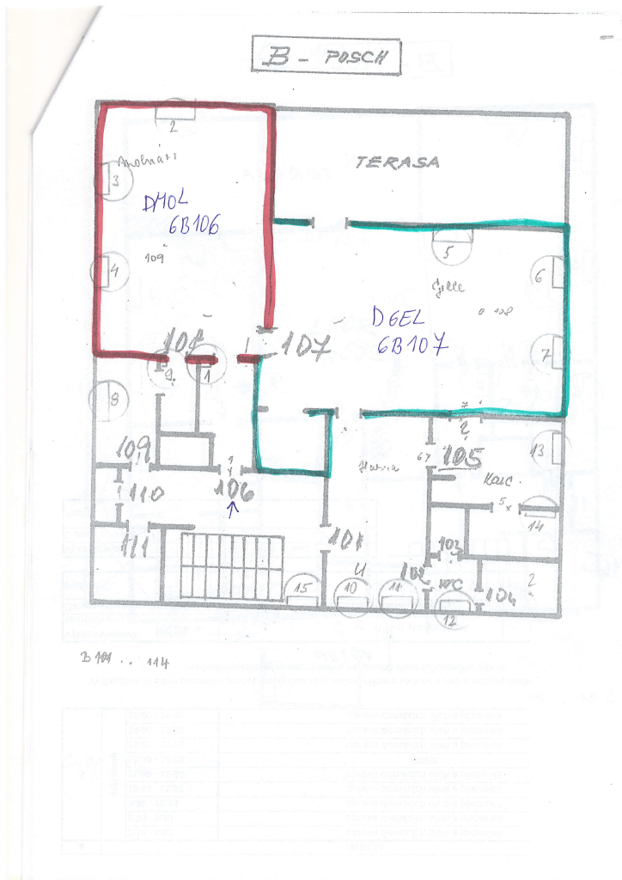
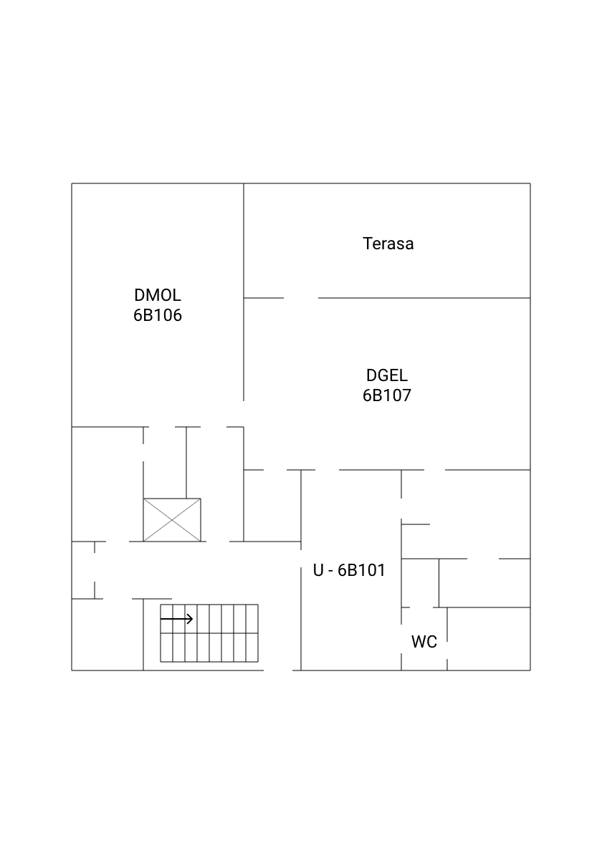
Vytvorenie máp
Notes:
Prvým krokom vývoja funkcionality máp a navigácie bolo vytvorenie plánov všetkých budov školy.
Plány školy som získal vďaka konzultantke môjho projektu, pani profesorke Polákovej. Za čo by som jej aj takto chcel poďakovať.
Tieto plány síce neboli vždy presné, pretože boli naskenovane z papiera, nerovné a ich prekresľovanie bolo náročne.

Slide 9
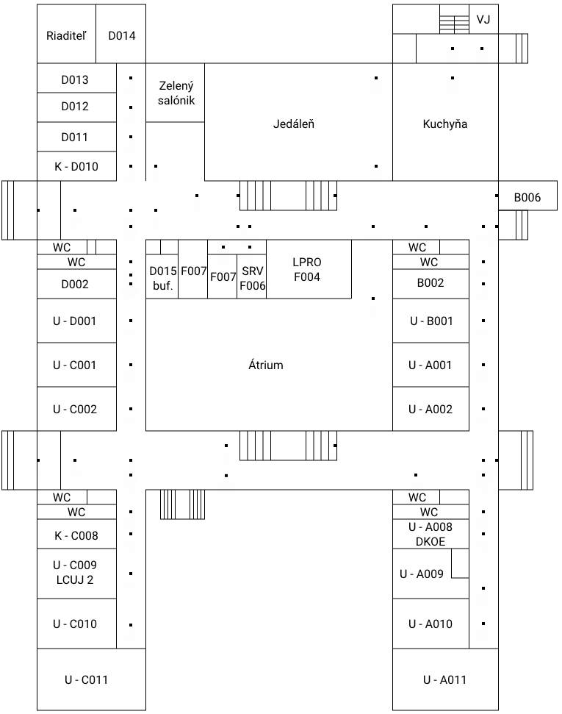
Vytvorenie navigačných bodov
208 bodov
Rozdelené podľa poschodí
Map<String, Map<String, Offset>> suradnice = {
'HBP0': { 'B0VYCHOD': Offset(177, 98.5), ..., }, };
Notes:
Ďalším krokom bolo vytváranie navigačných bodov a ich zakreslenie do plánov.
Po tom ako som vytvoril všetkých 208 bodov, som všetky tieto body zapísal do kódu.

Slide 10
Dijkstrov algoritmus
hranovo-ohodnotený graf (weighted graph)
'A0WCM': {'C0CH_SCHODY': 64, 'A0KCH': 24, 'A0CH': 23},
'A0CH': {'A0WCZ': 12, 'A0KCH': 5, 'A0WCM': 23},
Notes:
Ďalším krokom bolo prepojenie týchto bodov.
Ako navigačný algoritmus som použil Dijkstrov algoritmus
Tento algoritmus slúži na nájdenie najkratšej trasy v hranovo ohodnotenom grafe
Preto som moje prepojenia zapísal do tohto formátu ako mapu.
Ako príklad som vybral dva body ktorých umiestnenie je vyznačene na mape.
Kľúčom mapy je názov navigačného bodu, a hodnotou je mapa, ktorá obsahuje všetky susedné body a vzdialenosť medzi nimi.
Takýto zápis bol potrebný pre každý z 208 bodov, takže vytvorenie tohto zápisu zabralo značnú časť celkového vývoja.

Slide 11
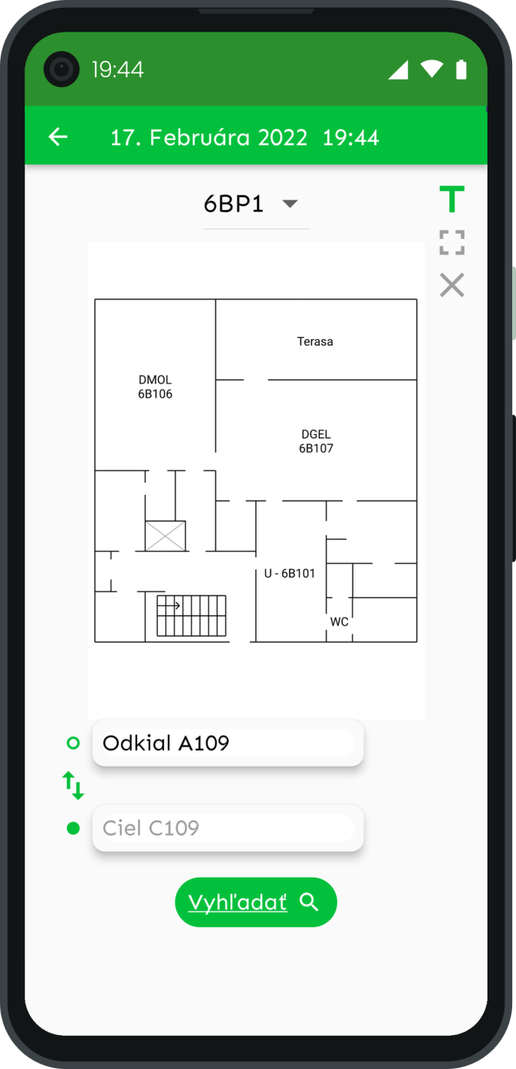
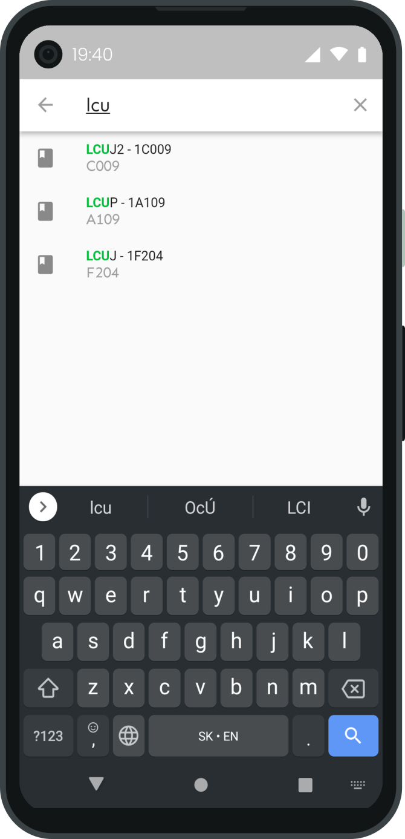
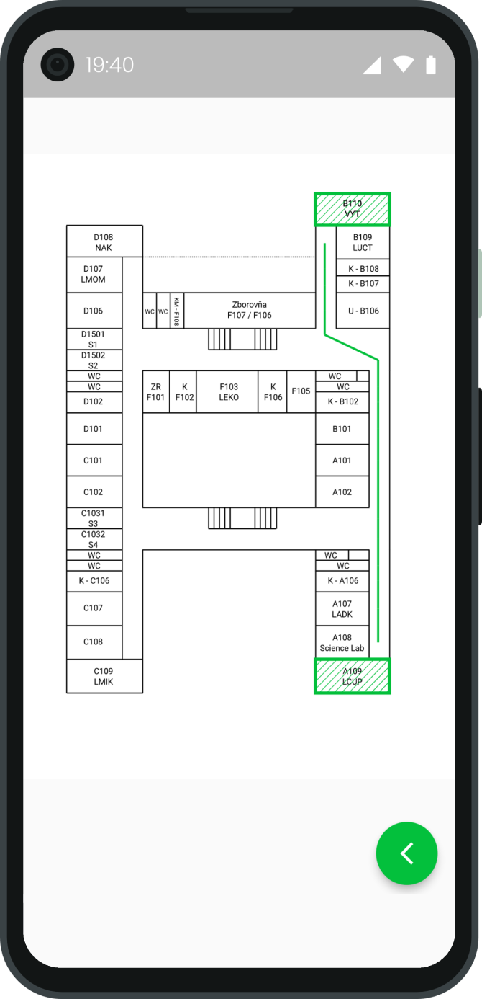
Obrazovky navigácie a mapy
Notes:
V aplikácii vyzerajú mapy a navigácia nasledovne
Hlavná obrazovka máp ktorá obsahuje vyber poschodia, zobrazenú mapu, vyhľadávanie pre navigovanie, a tlačidla pre narábanie s mapou.
Všetky mapy sa dajú priblížiť, a zobrazenie názovu sa da jednoducho vypnúť jedným tlačidlom.

Slide 12
Využitie a výsledky
Pomoc pri navigácii novým študentom
Uľahčenie každodenného života študentov a učiteľov
Spojenie denne využívaných údajov
6 mesiacov práce
7 obrazoviek
4400+ riadkov kódu
43 zdrojových súborov
22 vytvorených obrázkov
173 git commitov
Notes:
Využitie aplikácie vidím hlavne v pomoci pri navigovaní nových študentov.
Ďalej okrem navigácie, moja aplikácia uľahčí každodenný život študentom ale aj učiteľom spojením údajov ako menu obedov a aktuálny rozvrh.
Celkovo mi práca zabrala 6 mesiacov,
za tento časový úsek som vytvoril aplikáciu so 7 obrazovkami,
napísal som 4400 riadkov zdrojového kódu zapísaného do 43 súborov
Vytvoril 22 obrázkov využívaných v aplikácii.
Zverejnil som 173 git commitov.

Slide 13
Ďakujem za pozornosť
Adam Hadar
IV.AI
adamkohadar77@gmail.com
https://github.com/Moreplavec64
Notes:
Ďakujem za pozornosť ☺

